Slide 1
«Поколение X»
Социальный проект на Всероссийский грантовый конкурс «Молоды душой»
Номинация социальные проекты «Доброе сердце»

Slide 2
Цель проекта: Целью данного проекта, является развитие и пропаганда серебряного волонтерства среди граждан пожилого возраста села Италмас, Завьяловского района Удмуртской Республики, путем создания постоянного волонтерского движения количеством не менее 20 человек для вовлечения их в социально - значимую активную деятельность.
Краткая аннотация проекта: На базе муниципального бюджетного учреждения социального обслуживания «Культурный комплекс Италмасовский» организовать отряд серебряных волонтеров «Италмас». В селе существует волонтерский творческий коллектив ансамбля народной песни "Яратон" » привлекается к участию в культурно-массовых мероприятиях районного значения, посвященных празднованию 23 февраля, 8 марта, 9 мая, ко Дню России. В состав ансамбля входят 12 человек, которые на постоянной основе оказывают помощь жителям села людям пожилого возраста и инвалидам. Три деревни Италмасовского муниципального образования района задействованы в работе наших добровольцев. Волонтерами ежегодно проводится не менее 4 крупных досугово - развлекательных мероприятий «Мы помним», «От всей души», «Уведомлен, значит вооружен!», «Память о России», спортивно-оздоровительных «В здоровом теле, здоровый дух», «Веселая спартакиада», 3 экологических «Чистый дом, чистый двор» «Мы вместе», «Зеленый двор». Серебряные волонтеры с готовностью откликаются на предложения об участии в социально-значимых мероприятиях, организуемых на территории нашего муниципального образования и района. Это мероприятия в сфере гражданско-патриотического воспитания, оказание помощи ветеранам Великой Отечественной войны и боевых действий, благоустройство памятных мест, участие в организации акций, посвященных памятным событиям в истории России.
Все это способствует привлечению внимания общественности к поддержке идей добровольчества среди населения муниципального образования. Хочется отметить, что с каждым годом число добровольцев серебряного возраста растет, ведь у каждого серебряного волонтера вступившего в наш отряда существует своя мотивация, но мы не остановимся на достигнутом, будем совершенствовать свои знания и навыки, и расширять географию. Планируемый приток минимум 25 граждан пожилого возраста и не менее 30 мероприятий с участием добровольцев.

Slide 3
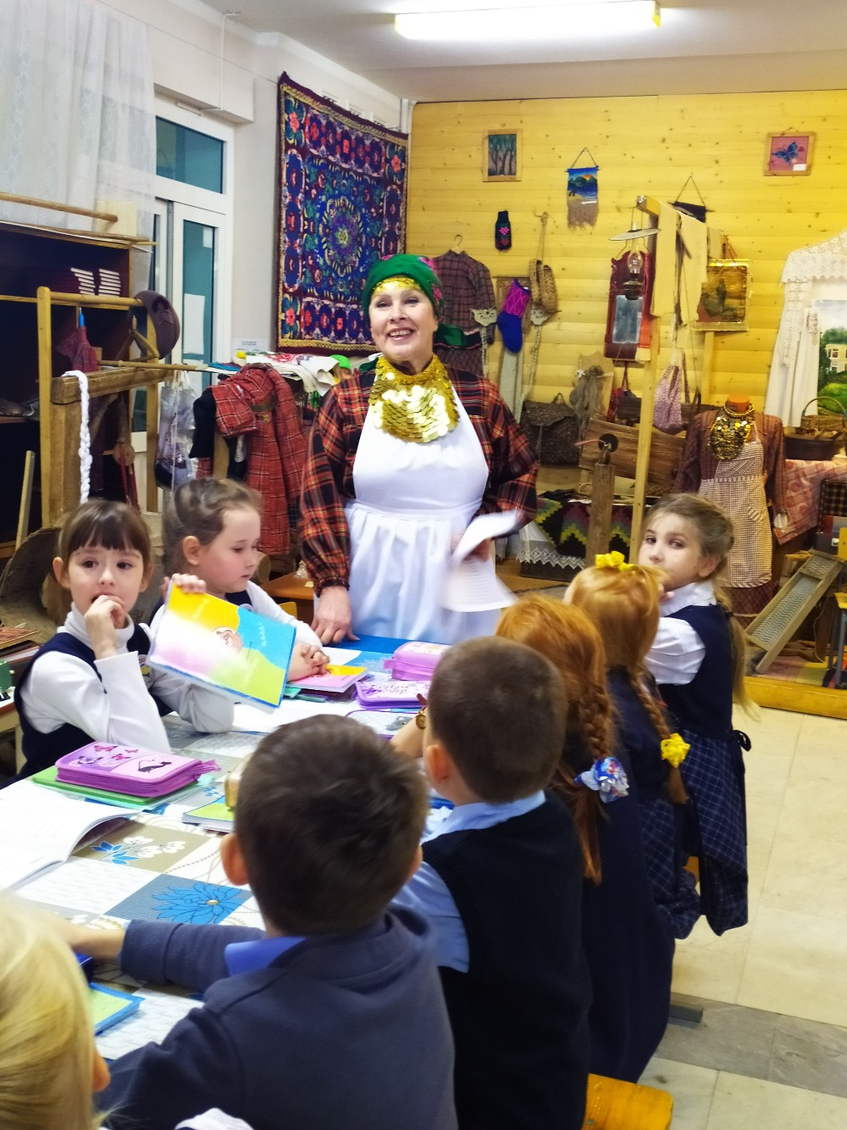
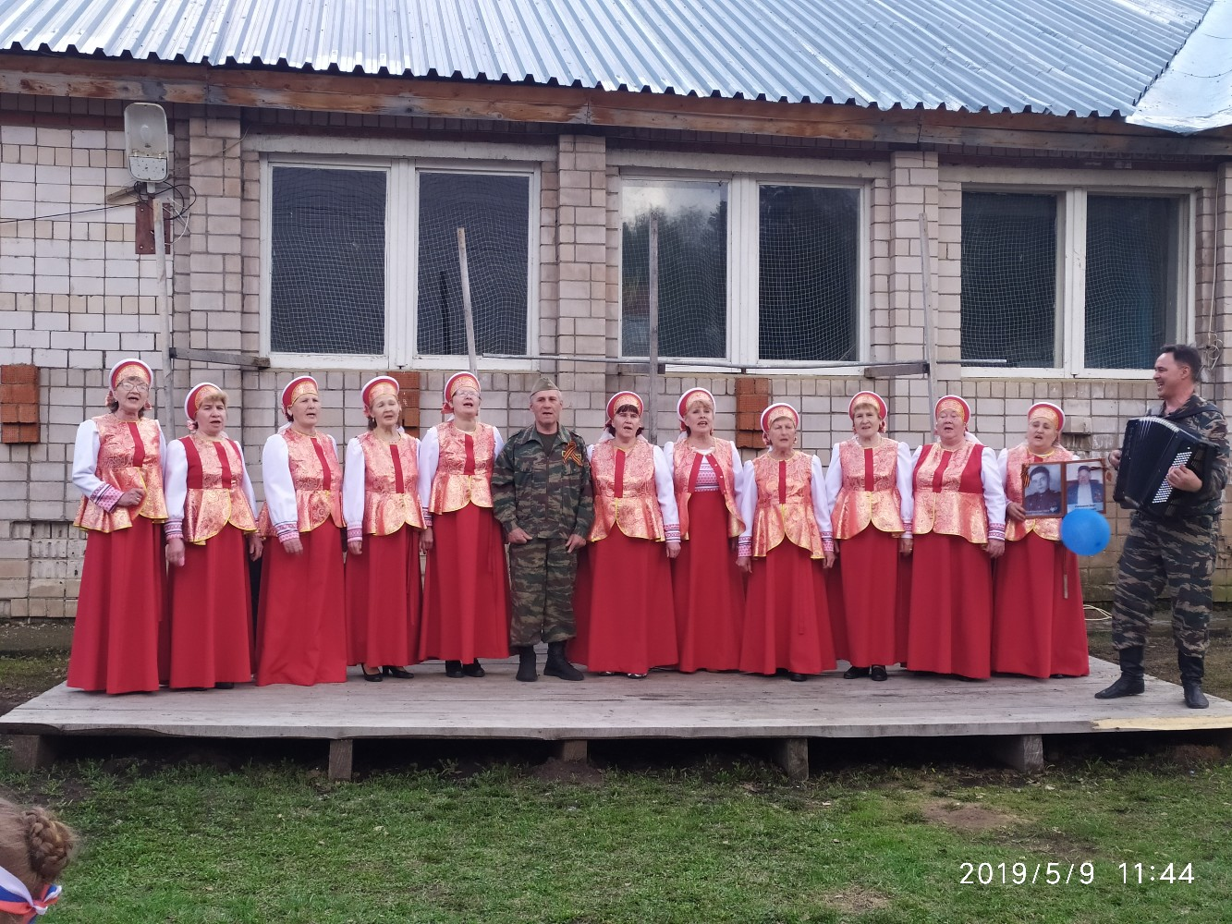
концерты и обучение молодежи сохранению традиций удмуртского и русского народа
Месячник удмуртской культуры
Концерт на 9 мая

Slide 4
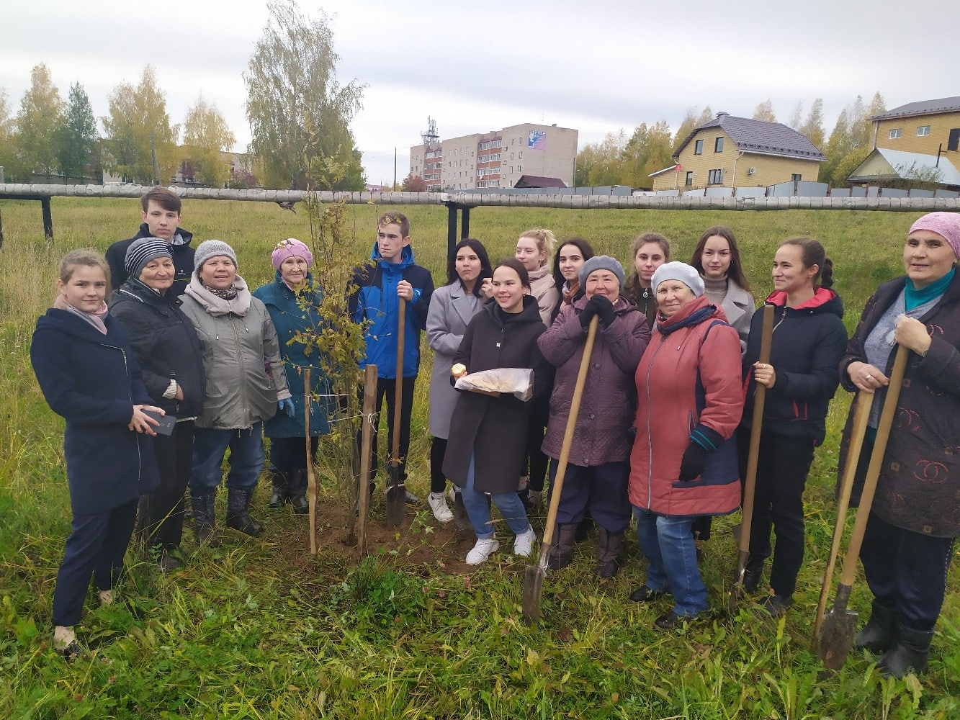
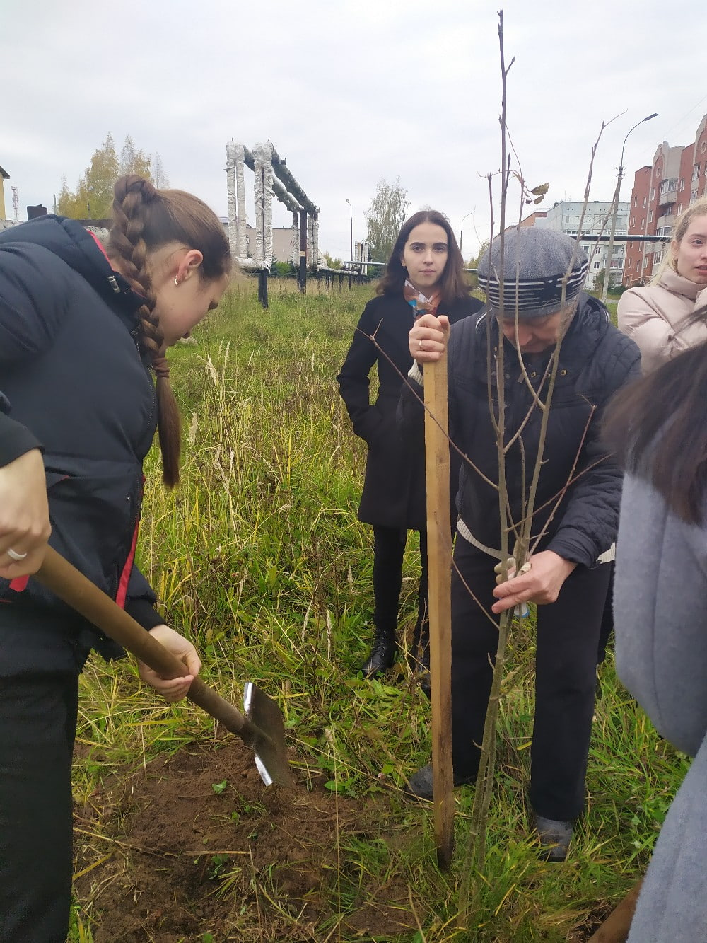
Экологическая акция «Зеленый двор» посадка рябиновой аллеи.

Slide 5
Задачи проекта
1. Сформировать группу постоянных волонтёров серебряного возраста на базе МБУ «Культурный комплекс Италмасовский», на территории села Италмас Завьяловского района Удмуртской республики.
2. Организовать системную и эффективную работу волонтёров серебряного возраста по благотворительным концертам ансамбля «Яратон» для населения села Италмас Завьяловского района Удмуртской республики.
3. Пропагандировать занятие волонтёрской деятельностью среди граждан пожилого возраста, путем организации информационно-обучающих встреч с партнерами. В рамках 8 встреч (каждая длительностью не менее 1,5 часов) предполагается не только теоретическое общение участников проекта, но и практические упражнения и игры.
4. Вовлекать граждан пожилого возраста в занятие волонтёрской деятельностью путем участия в районных и городских мероприятиях и акциях.
6. Информировать население села Италмас и Завьяловского района о реализации деятельности волонтёров серебряного возраста посредством СМИ (Пригородные вести), сети Интернет социальные сети (личные страницы участников команды проекта), размещение и раздача листовок , раздачу информационных буклетов на территории села Италмас, а также личные обращения к конкретным жителям, уже участвующим в волонтерской деятельности. Создание личной страницы в социальной сети команды «Поколение Z».

Slide 6
Социальные эффект:
Социальные изменения в результате реализации проекта "Поколение X": Волонтерами будут проводится регулярно мероприятия (встречи членов волонтерского движения –раз в неделю, акции (профилактические, экологические) –раз в месяц, концерты ансамбля «Яратон» – раз в месяц) в результате которых жители получат живое общение, положительные эмоции. Наш проект позволяет решить проблему досуговой занятости граждан старшего поколения, содействуют развитию их творческих способностей. Это один из лучших способов продления активного долголетия, улучшения здоровья и социальной активности пожилых людей . Наша задача в 2021 году оказать помощь не менее 100 гражданам пожилого возраста и инвалидам находящимся в трудной жизненной ситуации, принести радость и радугу добра в жизнь каждого из них, своим позитивом и звонким голосом волонтерского ансамбля путем проведения концертов волонтерским ансамблем «Яратон». Экологическими акциями по благоустройству нашего села Италмас.
Мультипликативность:
После каждого мероприятия будет подготовлен и размещен фотоотчет в соцсети и СМИ. Проект может работать в любом поселении Завьяловского района , а также в сельских местностях, в посёлках городского типа, деревнях, Удмуртской республики и Российской федерации.

Slide 7
Методы реализации
Для создания условий обучения и вовлечения активных жителей села Италмас в волонтерскую деятельность и популяризацию серебряного волонтерства необходимо создать группу участников проекта из числа активных жителей села, старшее поколение. Информирование о старте проекте планируется осуществлять через социальные сети (личные страницы участников команды проекта), размещение и раздача листовок , раздачу информационных буклетов на территории села Италмас, а также личные обращения к конкретным жителям, уже участвующим в волонтерской деятельности. Создание личной страницы в социальной сети команды «Поколение Z».
Далее команда проекта «Поколение X» планирует на территории организовать встречи с партнерами. В рамках 8 встреч (каждая длительностью не менее 1,5 часов) предполагается не только теоретическое общение участников проекта, но и практические упражнения и игры. В ходе реализации проекта участники получат возможность прочувствовать особенности работы с различными социальными категориями, которым требуется помощь волонтёров. В случае, если партнёры проекта по каким-либо причинам не смогут присутствовать, обозначенная тема будет раскрыта командой проекта, используя имеющиеся методические материалы, информацию предоставленную партнёрами.

Slide 8
Результаты реализации проекта
Количественные: Численность постоянных волонтеров из граждан пожилого возраста составляет не менее 12 человек.
Проведение не менее 10 мероприятий в течении 12 месяцев с начала реализации проекта. Волонтеры Поколения X, принимают участие в организации и проведении различных социально- значимых мероприятий: спортивно-оздоровительные мероприятия, акции экологические, профилактические, не менее 10 мероприятий в течении 12 месяцев с начала реализации проекта.
Качественные: улучшение качества и содержательного наполнения жизни представителей старшего поколения, членов отряда Поколение X. Привлечение большего количества волонтеров из числа граждан пожилого возраста. Формирование постоянного состава группы волонтеров.

